Slide 1

RECONNAISSANCE VOCALE
"ON / OFF"
RÉALISÉ PAR :IMANE BOUJAJ & SAFAE WARDI

Slide 2

OBJECTIFS DU PROJET
Réaliser un système de commande vocale 100% hors ligne
Reconnaître les mots "ON" et "OFF" en temps réel
Contrôler une LED
Utiliser l'IA directement sur l'ESP32

Slide 3

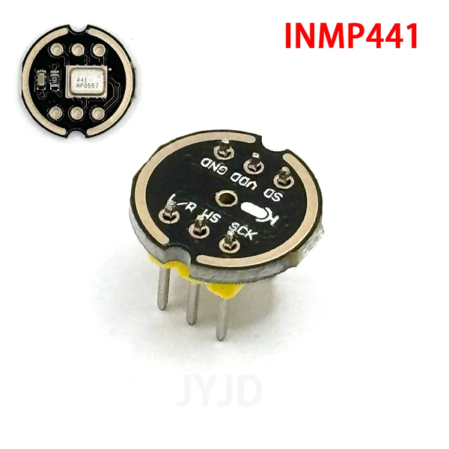
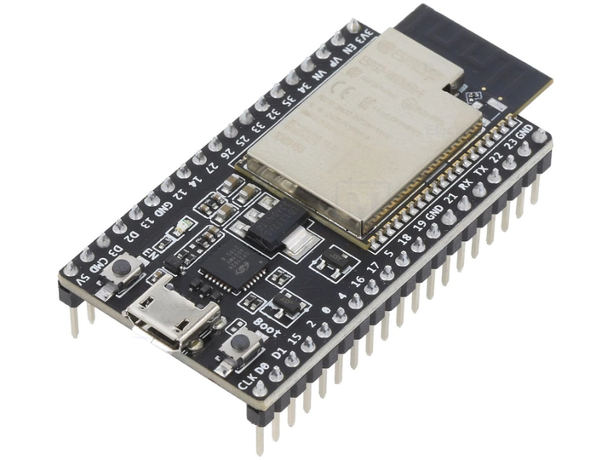
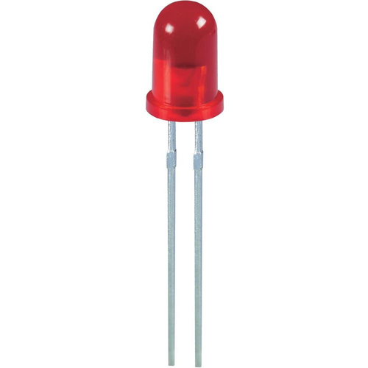
SOLUTION PROPOSÉE
UN SYSTÈME EMBARQUÉ BASÉ SUR :
CAPTURE AUDIO
INFÉRENCE IA
COMMANDE PHYSIQUE
3

Slide 4
ARCHITECTURE MATÉRIELLE
SCHÉMA DE CÂBLAGE :
INMP441
ESP32
LED ESP32
VDD ──────────► 3.3V
GND ──────────► GND
SCK ──────────► GPIO26 (BCLK)
WS ──────────► GPIO22 (LRCLK)
SD ──────────► GPIO21 (DOUT)
L/R ──────────► GND
Anode(+) ──────────►GPIO13
Cathode(-)──────────► GND

Slide 5


ARCHITECTURE LOGICIELLE
FLUX DE TRAITEMENT :
I2S DMA
Action LED
Audio Brut
MFCC Extrac
CNN Ifér
TECHNOLOGIES UTILISÉES :
• Arduino IDE → Développement
• Edge Impulse Studio → Entraînement du modèle
• TensorFlow Lite Micro → Inférence embarquée
• Protocole I2S → Lecture audio numérique
• MFCC (13 coefficients) → Extraction de features

Slide 6




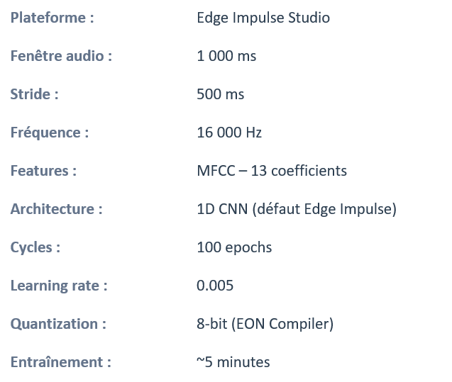
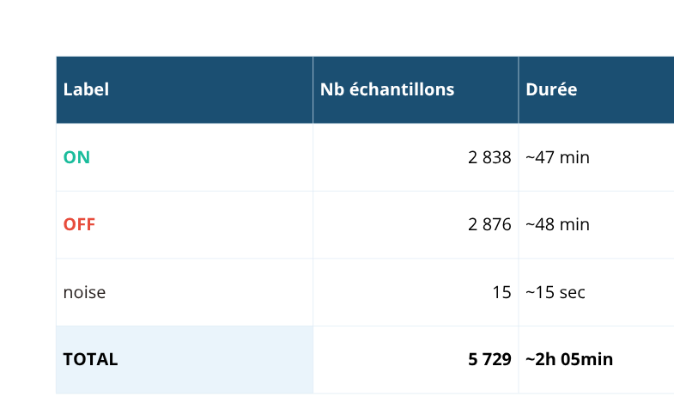

DATASET & ENTRAÎNEMENT
Collecte des données
Paramètres du modèle
Split : 76% entraînement / 24% test
6

Slide 7
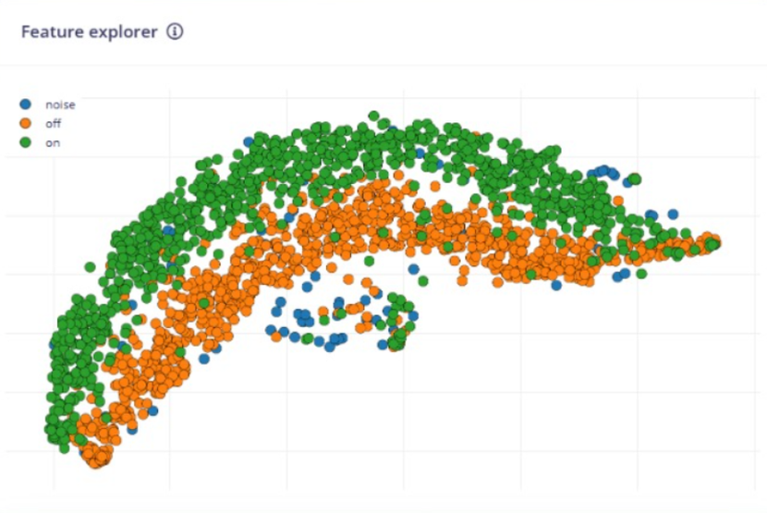


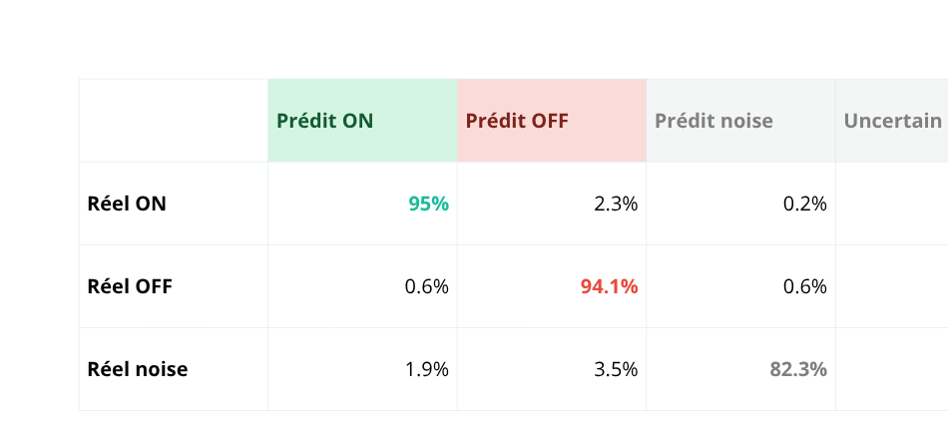

PERFORMANCES DU MODÈLE
Métriques - Validation
Métriques - Test
Accuracy :
95.1%
Accuracy :
92.74%
Loss :
0.18
AUC :
0.99
AUC :
0.99
F1 score :
0.95
F1 score :
0.95
Matrice de confusion - Test :
Empreinte mémoire
Flash :
401 KB / 1.3 MB
17.5%
RAM :
7
57 KB / 320 KB

Slide 8
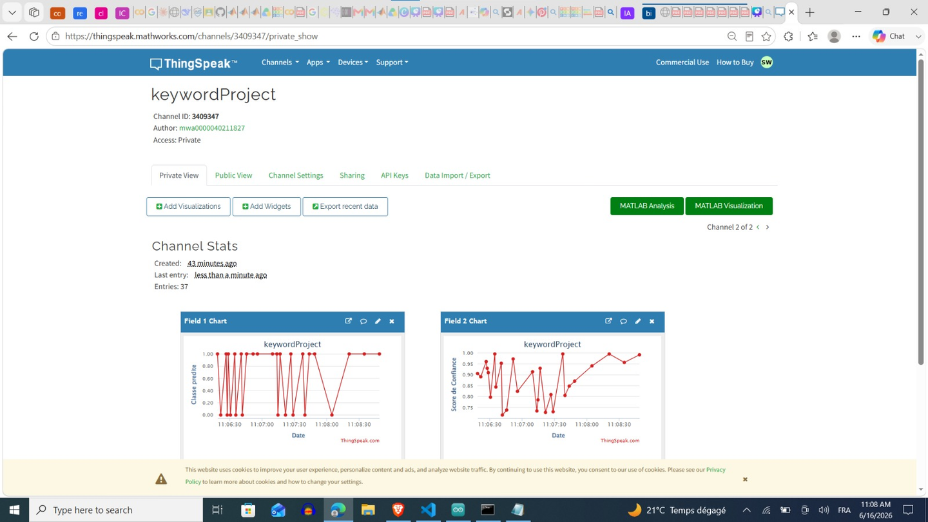

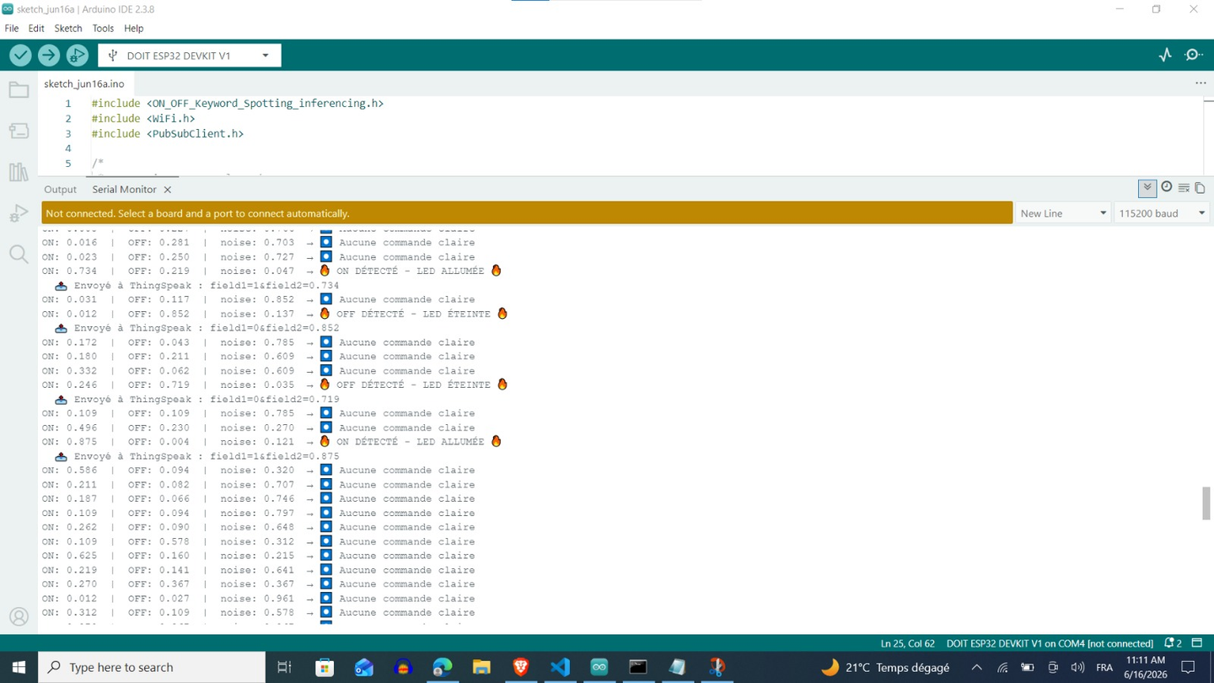
DÉMONSTRATION
CAPTURE ENVOI MQTT
SCÉNARIO DE TEST :
1. Système en attente (LED éteinte)
2. Utilisateur dit "ON"
3. → LED s'allume
4. Utilisateur dit "OFF"
5. → LED s'éteint
CAPTURE MONITEUR SÉRIE
8

Slide 9
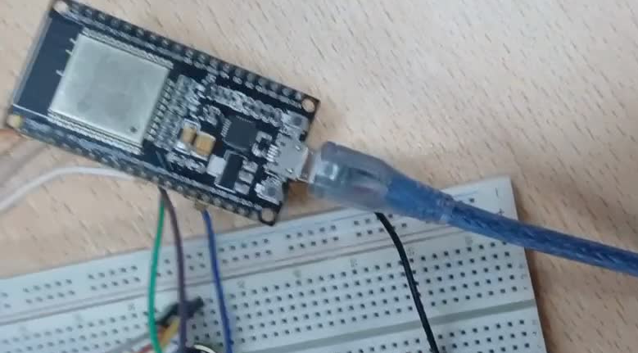
DÉMONSTRATION
9

Slide 10
AMÉLIORATIONS POSSIBLES
un projet domotique complet
un projet d'assistance
Blynk
+ PWM
+ Synthèse vocale
+ Mode veille
OLED
+ Reconnaissance utilisateur
+ Seuil dynamique
un projet "plug & play"
+OTA
+ Logging
+ Fusion capteurs
10

Slide 11

QUESTIONS ?
Merci de votre attention !
11

